Slide 1
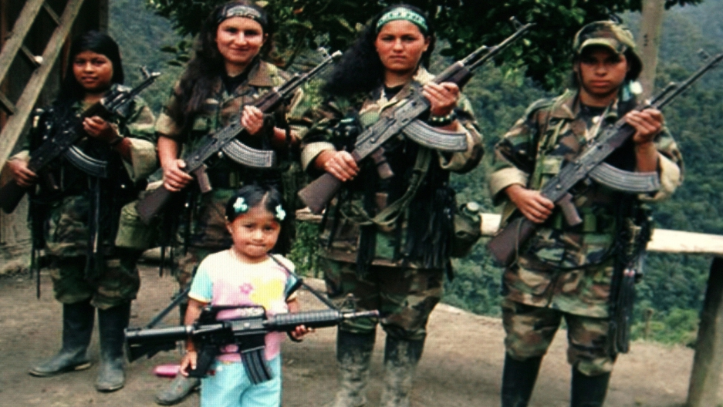
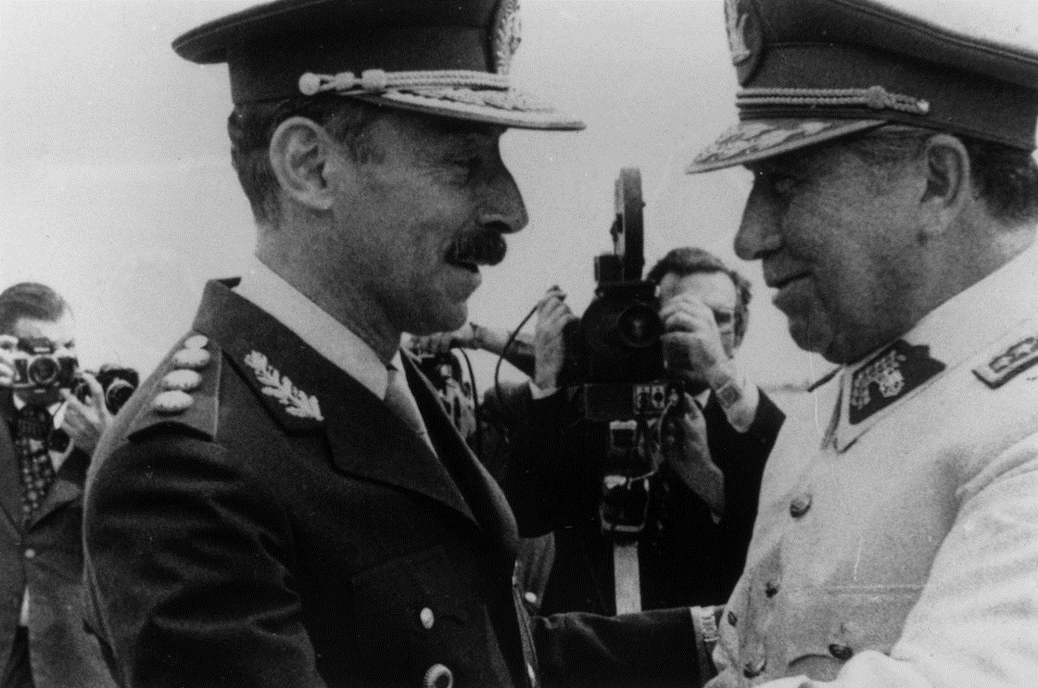
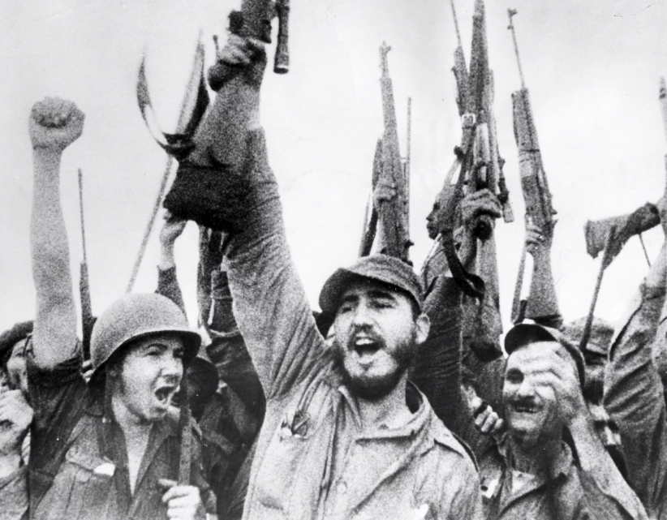
Bezpečnost
Armáda v
latinskoamerické politice
Guerilly, diktatury

Slide 2
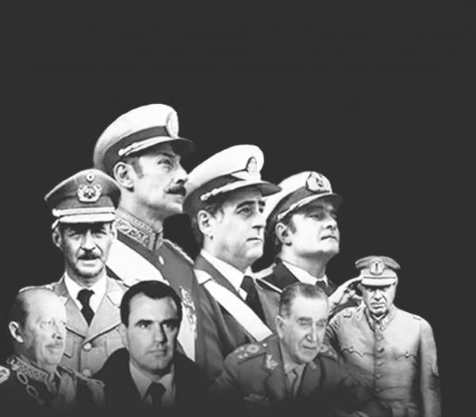
Politický vliv latinskoamerických armád
Dlouhá tradice vojenských intervencí
Důležitý politický aktér
Historicky mnoho vojáků
se stalo prezidenty
55 prezidentů Peru

Slide 3
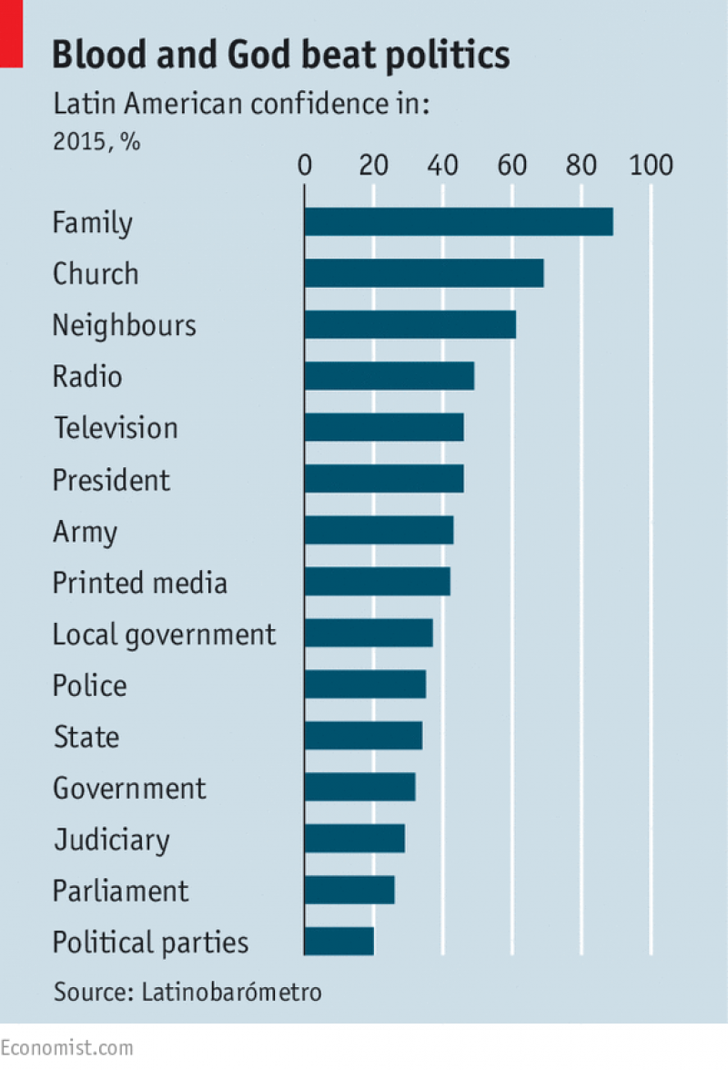
Důvěra v armádu
Tradičně vysoká

Slide 4
Válečné konflikty
Málo vnitrostátních konfliktů
19. století :
USA x Mexiko 1840s
Argentina, Brazílie, Uruguay x Paraguay 1860s
Chile x Bolivie, Peru 1879-1883
20. století:
Válka o Chaco 1932-1935 Paraguay x Bolivia
Fotbalová válka 1969 El Salvador x Honduras
Válka o Falklandy 1982 Argentina x VB
Časté uzemní spory:
Peru x Ekvádor, Venezuela x Guayana, Venezuela x Kolumbie, Chile x Bolivia

Slide 5
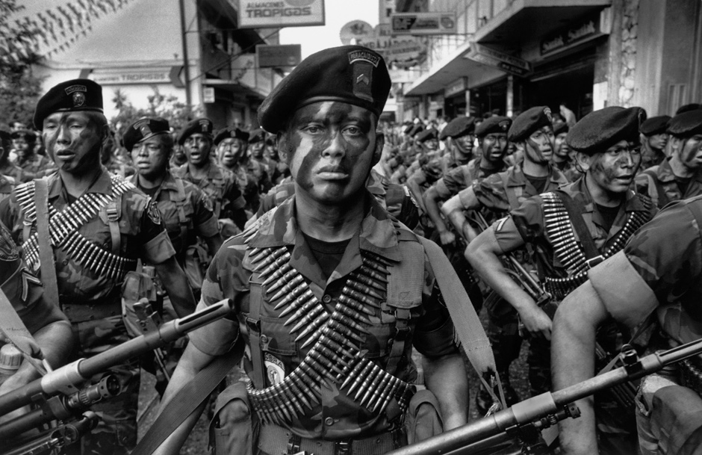
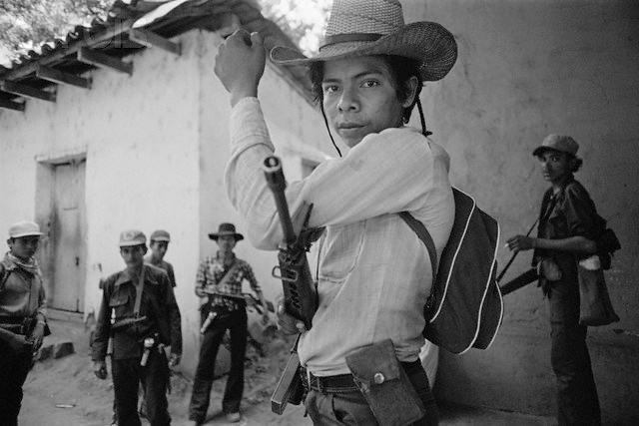
Vnitřní nepřátelé
Významnější
Od koloniálního režimu: proti rebelujícím indiánům
20. století: proti hrozbě komunismus
Mnoho krvavých občanských konfliktů

Slide 6
Největší armády světa – vojenský personál (2019)

Slide 7
Největší armády v Latinské Americe
- Brazílie 334.000 (populace 209 milionů)
- Kolumbie 295.000 (49 milionů)
- Mexiko 277.000 (121 milionů)
- Venezuela 195.000 (31 milionů)
- Peru 78.000 (31 milionů)
- Argentina 77.000 (42 milionů)
Few inter-state wars
Can sometimes solve task not usual in Europe – counter-narcos, police
Sometimes the only power capable of solving problems
The army is persuaded about its right to intervene
LatAm state do not spend that much on army

Slide 8
Basic Characteristics

Slide 9
Diktatury
Dlouhá tradice autoritářství
Ještě před studenou válkou: diktatury a rodinné klany – sultanistické vlády
Silná podpora USA – obhajoba ekonomických zájmů
Zejména oblast střední Ameriky a Karibiku
Nicaragua: Somozova rodina 1933-1979
Guatemala 1920s - 1980s
El Salvador 1931-1979
Dominikánská rep.: Rafael Trujillo 1930-1961
Haiti: Francois Duvalier 1957–1986

Slide 10
Dominance USA
Po první světové válce
Nárůst v období studené války: LA zájmovou sférou
1947 Pakt z Ria
- „hemisferická obrana“ – útok na jeden americký stát je vnímán jako útok na všechny
Podpora armád, tajných služeb
Výcvik, vybavení

Slide 11
USA a vojenské intervence
Zabránění hrozby ‘komunismu’, ‘terorismu’ nebo subverze
Tradice politických intervencí
1890-2009 56 intervencí v Latinské Americe
Studená válka: podpora autoritářských režimů
Franklin Roosevelt: „Somoza may be a son of a bitch, but he's our son of a bitch.“

Slide 12
Kubánská revoluce 1959
Sesazení diktatury Fulgencia Batisty partyzány pod vedením Fidela Castra
Jedna z nejvýznamnějších událostí studené války
Orientace na SSSR
Narušení ideologických hranic
Vytvoření bezpečnostní hrozny
Snaha Washingtonu zabránit vzniku druhé Kuby

Slide 13
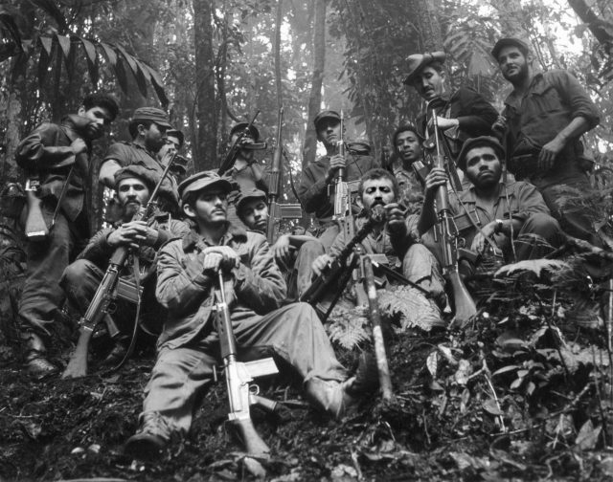
Guerilová válka
Malá skupina bojovníků využívá vojenské taktiky k porážce početnějšího protivníka (nehostinný terén, větší schopnost mobility)
Úspěch Castra vyvolal
vlnu sympatií a snahu
o následování

Slide 14
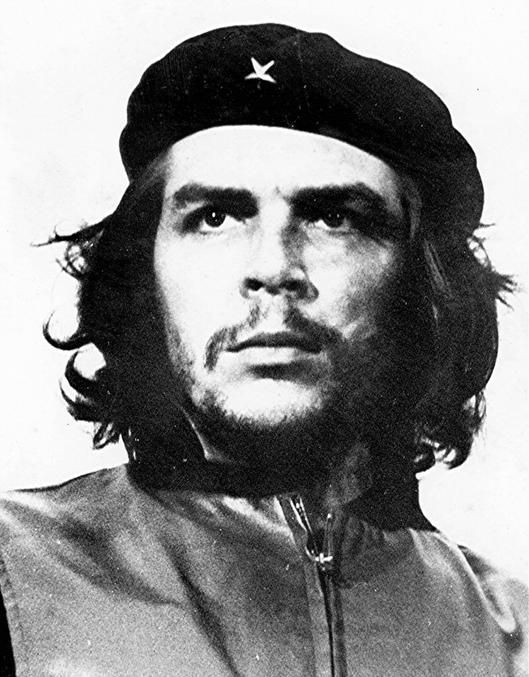
Ernesto Che Guevara (1928-1967)
Rodák z Rosaria (Argentina)
lékař
V prosinci 1956 Guevara
odcestoval z Mexika na Kuba s
dalšími partyzány
Významné posty v revoluční vládě
1965 – rezignoval
1965-1966 mise v Kongu
1967 mise v Bolívii - smrt

Slide 15
che guevara jako teoretik a praktik revoluce
Komplexní osobnost
Intelektuál, autor mnoha knih
Důraz na politickou praxi
Guerillová válka (1961)
Nejlepším způsobem, jak sesadit koloniální moc je chopit se zbraně
V horách, zemědělských regionech - ohnisko
Partyzán jako sociální reformátor
Snaha o radikální proměnu společenského a sociálního systému
Odstranění třídních rozdílů, gramotnost, práva žen

Slide 16
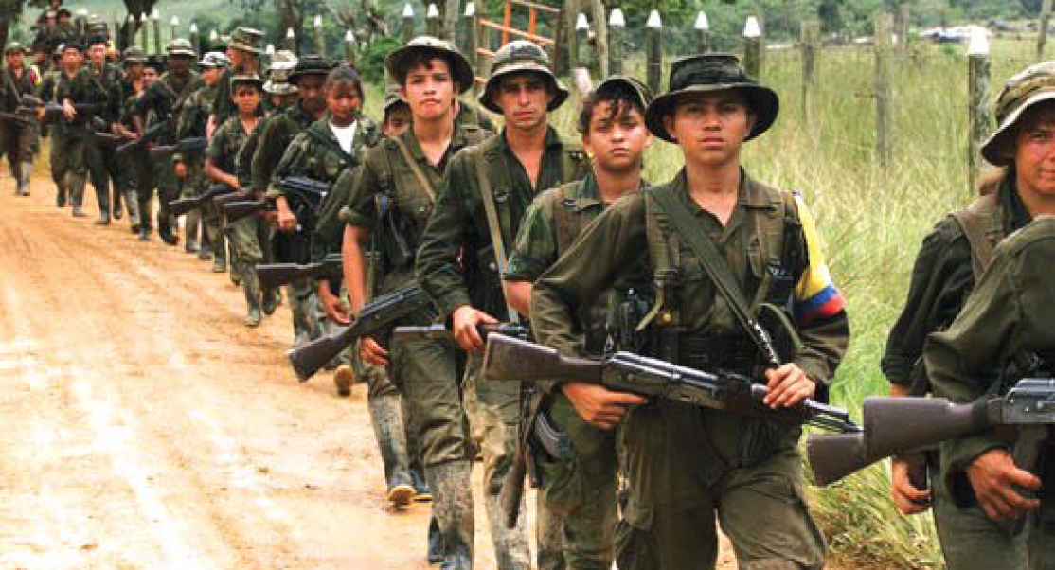
Export revoluce – vznik guerillových hnutí
Globální odezva
Národně osvobozenecká hnutí v mnoha zemích třetího světa

Slide 17
Guerillová hnutí v Latinské Americe
ERP (1969 – 1978) – Argentina
Montoneros (1970-1979) – Argentina
MIR (1965–1987) – Chile
Tupamaros (1967–1972)
FARC (1964–2016) – Kolumbie
Světlá stezka (1980–) – Peru
Sandinisté (1961–) Nicaragua
Zapatisté (EZLN) – (1994-) Mexico

Slide 18
Motivace armády pro vstup do politiky
Nastolení politické a ekonomické stability, zabránit proniknutí „nepřátelské“ ideologie
Těží z důvěry veřejnosti v ozbrojené síly
Doktrína národní bezpečnosti – reakce na Kubu – boj proti „rudému“ nebezpečí
Obecně silně anti-levicový charakter
Ekonomická transformace - neoliberalismus
Omezení demokracie – zákaz politických stran – politici viníkem krize

Slide 19
Charakteristika
Vládnutí prostřednictvím výjimečného stavu – porušují právní garance pod záminkou ustavení pořádku
Obecně porušují lidská práva
Vojenské režimy byly v letech 1964-1990 u moci v 11 LA zemích
Nevyhnuly se ani zemím s demokratickou tradicí (Chile a Uruguay)
Výjimkou Mexiko a Kostarika

Slide 20
Vojenské režimy v LA

Slide 21
Vojenské režimy
Brazílie (1964–1985)
Ekvádor (1964–1966, 1972–1978)
Guatemala (1964–1985)
Bolívie 1964–1970, 1971–1982)
Argentina (1966–1973, 1976–1983)
Peru (1968–1980)
Panama (1968–1989)
Honduras (1963–1966, 1972–1982)
Chile (1973–1990)
Uruguay (1973–1984)
El Salvador

Slide 22
Nástup institucionalizovaných vojenských diktatur
Sofistikované kolektivní vedení (junta) – snaha o radikální přeměnu společnosti – v zemích s jistou tradicí politické kultury, silnější občanská společnost (x Střední Amerika a Karibik)
Brazílie (1964–1985)
Uruguay (1973–1984)
Chile (1973–1990)
Argentina (1976–1983)

Slide 23
Československo a vojenské režimy
Velmi různorodé přístupy
ideologicky antagonistické režimy (antikomunismus, vazby na USA)
Přístup Sovětského bloku se proměňoval v čase (sílící pragmatismus)
Záleželo na ekonomické důležitosti dané země

Slide 24
Československo a vojenské režimy
1, Neexistence diplomatických vztahů
Nevýznamné země – omezená spolupráce
Paraguay
Střední Amerika
Karibik
Bolívie
Chile – specifický příklad

Slide 25
Československo a vojenské režimy
2, Velmi úzká ekonomická spolupráce
Státy, které mají ekonomickou důležitost
Brazílie
Argentina
Ale i třeba Uruguay

Slide 26
Brazílie 1964-1985
Sesazení prezidenta Goularta 31. 3. 1964
434 představitelů opozice zavražděno a tisíce indiánů
Společnost více rozdělena – má své obhájce
Armáda se neomluvila – dodnes silné zastání (prezident Bolsonaro)
Inflace, zadlužení – posílení vazeb na MMF
Vzor pro ostatní LA vojenské režimy

Slide 27
Argentina
Kulturní blízkost, ekonomický význam
Tradice vojenských intervencí
Extrémní politická nestabilita
Juan Domingo Perón
Pád Peróna v roce 1955 – emigrace – polarizace
Revolución Libertadora (1955-58)
Guidó 1962-63
Onganía 1966-70
ČS.- ARG vztahy v 60. letech chladné (1963 špionážní skandál, SIDE)

Slide 28
Argentina
Návrat peronistů k moci v roce 1973
Odstranění ideologických hranic – snaha kooperace s východní Evropou
Snaha východoevropských států po těsnější spolupráci – velké naděje
V komunistických zemích proměňuje obraz Peróna – z fašistického diktátora možným partnerem
Podepsáno několik významných kontaktů– obnovení pozic v Cono Sur

Slide 29
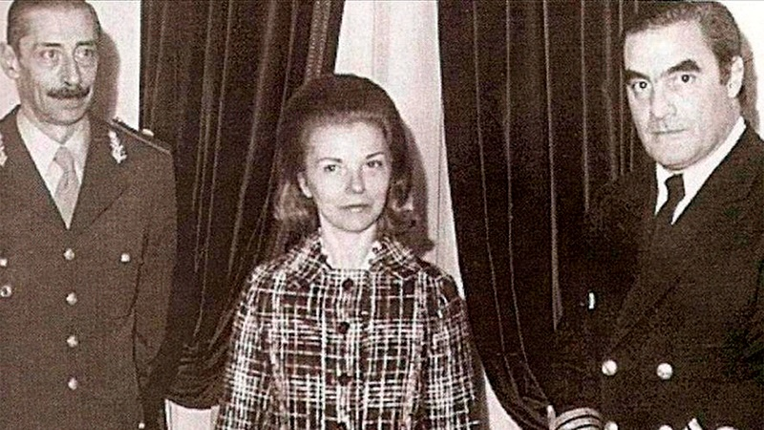
Argentina
1974 Perón umírá, do čela země manželka Isabela (původem barová tanečnice) – loutkou

Slide 30
Argentina
Sílící politická a ekonomická krize
Nárůst činnosti guerill (Montoneros, ERP)
AAA (Argentinská antikomunistická aliance)
Špinavá válka – neoficiální občanská válka
24. 3. 1976 státní převrat

Slide 31
argentinská vojenská junta
1976–1983
Nejtemnější období argentinských dějin
Proces národní přeměny
Cca. 30 000 obětí – „desaparecidos“
Terčem zejména levicový aktivisté
Politické a ekonomické recepty skončily krachem

Slide 32
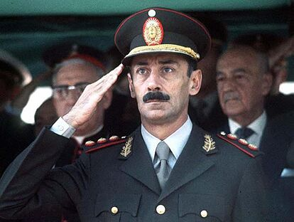
Jorge Rafael Videla

Slide 33
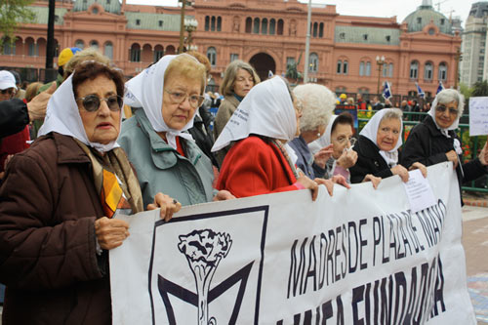
Madres de la Plaza de Mayo

Slide 34
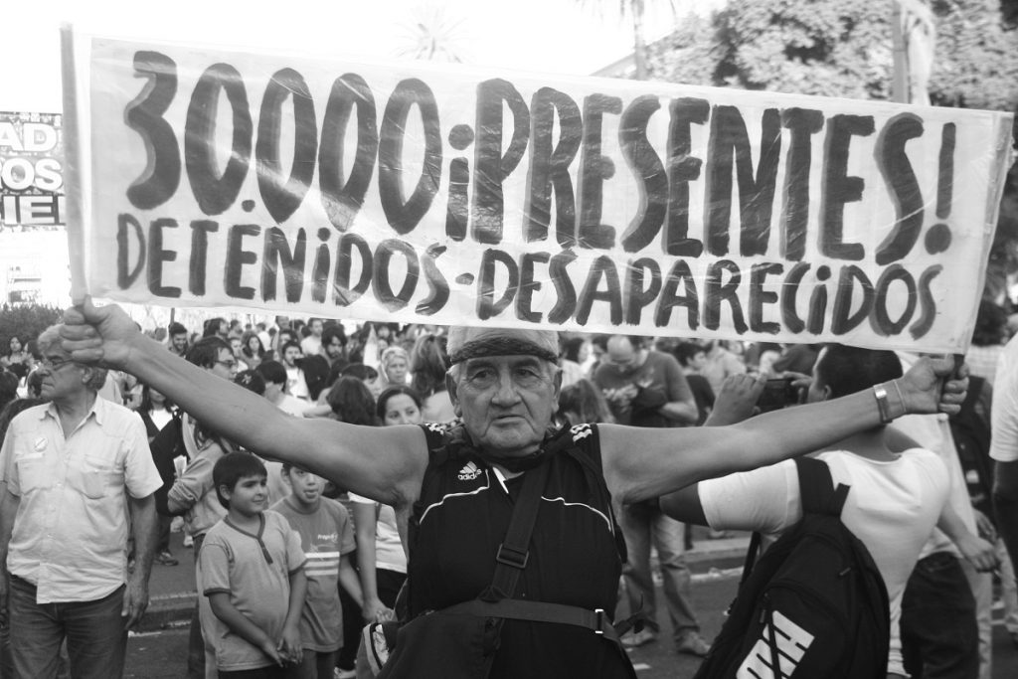
Desaparecidos

Slide 35
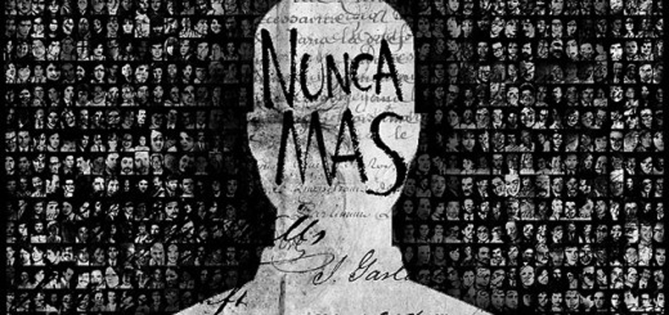
Otázka zločinů proti lidskosti

Slide 36
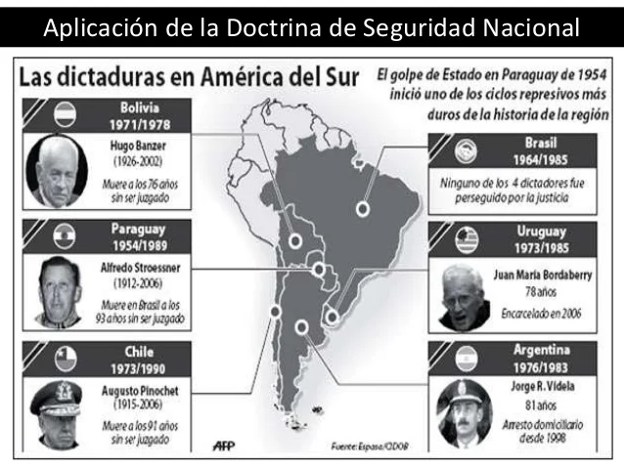
Odchod vojáků z politiky a otázka trestu

Slide 37
Sovětský blok a argentinská vojenská junta
Sovětský blok tolerantní přístup
Ekonomická a strategická důležitost země
Perzekuce radikální levice (mladí lidé, studenti, novináři)
x KS Argentiny legální (komunisté proti ozbrojenému boji guerill)
Argentina čelí kritice Západu, otázka lidských práv (Carter) → okolnostmi nucena k posílení pout se SSSR

Slide 38
Sovětský blok a argentinská vojenská junta
Silné ideologické rozpory – korektnost
Sovětský svaz největší obchodní partner
Nárůst obchodu s Československem
SSSR obránce argentinské junty na mezinárodním poli
Bránila vyslání vyšetřovací komise do Argentiny

Slide 39
Sovětský blok a argentinská vojenská junta
Sovětská intervence do Afghánistánu 1979
Carterovo obilné embargo
Argentina dodala 22,5 milionu tun obilí + navýšení dodávek argentinského masa

Slide 40
Sovětský blok a argentinská vojenská junta
2. 4. 1982 – zahájení invaze na Malvíny
Sovětský blok na straně Argentiny
Verbální podpora, propaganda, OSN, poskytování satelitních snímků
Reálná podpora juntě omezená – SSSR nechtěl riskovat konflikt s VB

Slide 41
Shrnutí
Stagnující ekonomické kontakty v období vojenské vlády vzrostly
Vliv pragmatických zájmů a politické izolace arg. režimu
Čilý obchod a ignorování porušování lidských práv obou stran
V roce 1983 se země Sovětského bloku podílely na obchodu s Argentinou asi jednou třetinou
V letech 1981-1984 byly do provozu uvedeny 3 tepelné a 2 vodní elektrárny, na jejichž výstavbě se Československo podílelo – na tyto projekty navázáno ve 21. století

Slide 42
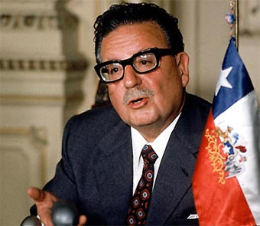
CHILE
1970: Vyhrocená volební kampaň
Lidová jednota – koalice levicových sil (Allende)
Velmi těsné výsledky
Allende 36,63 %
Alessandri 35,29 %
Tomic 28,08 %

Slide 43
Allendeho vláda
Dle soudobých ohlasů nejvýznamnější událost v LA od dob kubánské revoluce
Poprvé v dějinách byl demokraticky zvolen kandidát s radikálně marxistickým programem
Program znárodnění, pozemkové reformy, plánované hospodářství
Snaha rozšíření orientace na Sovětský blok
Sankce ze strany USA, protesty občanů

Slide 44
Sovětská pomoc Allendeho vládě
Zdrženlivý přístup
Lidová jednota velmi nečitelný partner – strach z radikálů
Chile nemělo co nabídnout
Ve srovnání s Kubou více pragmatický přístup – odmítnutí jednostranné ekonomické pomoci
K rozvoji obchodních styků nedošlo – jisté kontrakty podepsány až na konci Allendeho vlády
Prohlubující se krize v Chile, strach z návratnosti investic

Slide 45
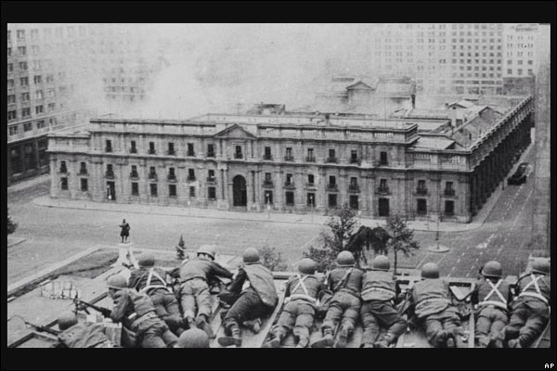
Pád Allendeho vlády
Převrat 11. 9. 1973

Slide 46
Horliví nepřátelé
Převrat 11. 9. 1973
Sovětské vedení se po několikadenních diskuzích rozhodlo s vojenskou juntou styky přerušit (všechny komunistické státy s výjimkou Rumunska)
Malý ekonomický význam země x silný propagandistický potenciál
Chile na seznamu nepřátelských zemí, s nimiž PZO bylo zakázáno realizovat obchody

Slide 47
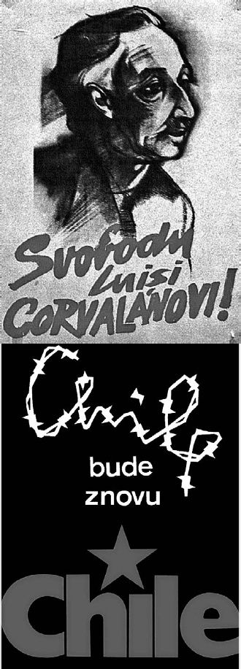
Propaganda
Masivní kampaň mezinárodního
komunistického hnutí
Radio Praha
Oblast umění
Beletrie, filmy
Festival politické písně v Sokolově
Ústup na konci 70. let

Slide 48
Propaganda
Písně
https://www.youtube.com/watch?v=FdhLATY72H4
Dean Reed
Filmy
Noc nad Chile (SSSR)
https://www.youtube.com/watch?v=_CcGGBPFh1I&t=295s
Cantor (NDR)
https://www.youtube.com/watch?v=cKfdrMgJh1Q&t=845s

Slide 49
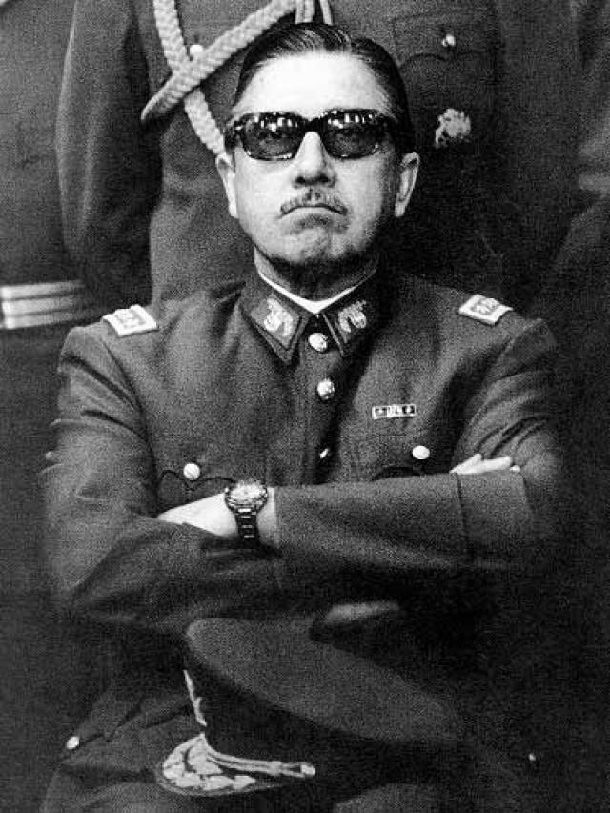
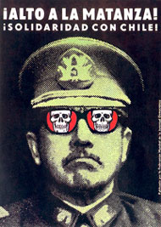
Augusto Pinochet
Prezentován jako představitel moderního fašismu, nejbrutálnější diktátor LA
Lidsko-právní kampaň

Slide 50
Východní blok a autoritářské vojenské režimy
Rozdílné přístupy k vojenským režimům
Zcela pragmatické zájmy
Intenzivní spolupráce v případě Brazílie či Argentiny – nejvýznamnější ek. partneři
Proměna přístupu k Pinochetovi v 90. letech

Slide 51
Oběti Latinskoamerických diktatur
Argentina 30 000 (1976-1983)
Chile 3 100 (1973-1990)
Bolívie 1 300 (1971-1982)
Uruguay 300 (1973-1984)
Brazílie 430 (1964-1985)
Vysoké oběti osobních diktatur – Trujillo (1930-1961) 50 000

Slide 52
Oběti občanských válek
Guatemala (1961-1996) 200 000
Kolumbie (1964-2001) 150 000
Nikaragua (1975-1979) 50 000
Nikaragua (1981-1990) 50 000
Salvador (1979-1992) 50 000
Peru (1980-1995) 20 000
Do značné míry důsledky aktivit guerillových organizací

Slide 53
Armáda a demokracie
Od 80. let proces demokratizace
Do roku 1990 padly všechny diktatury – nahrazení demokratickými vládami
Imunita pro armádu (podmíněna, součást tranzice)
Pokles politického vlivu armády
Pokles vojenských výdajů
Dnes největší vliv armády na Kubě a ve Venezuele

Slide 54
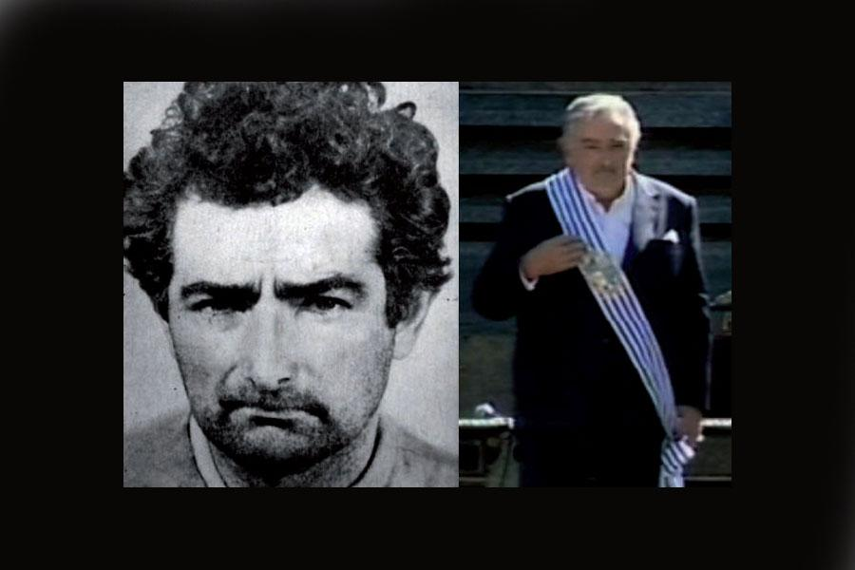
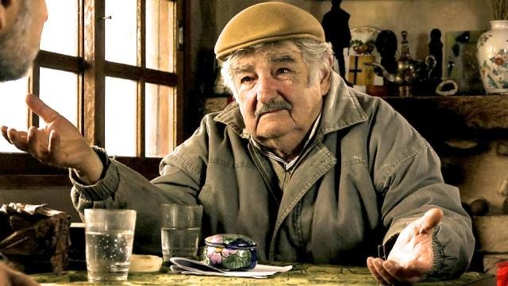
Guerillová hnutí a demokracie
Integrace do společnosti (vyjma FARC, světlé stezky…)
Bývalí partyzáni politickými vůdci – Daniel Ortega
José Mujica - ex Tupamaro, prezident Uruguaye 2010-2015

Slide 55
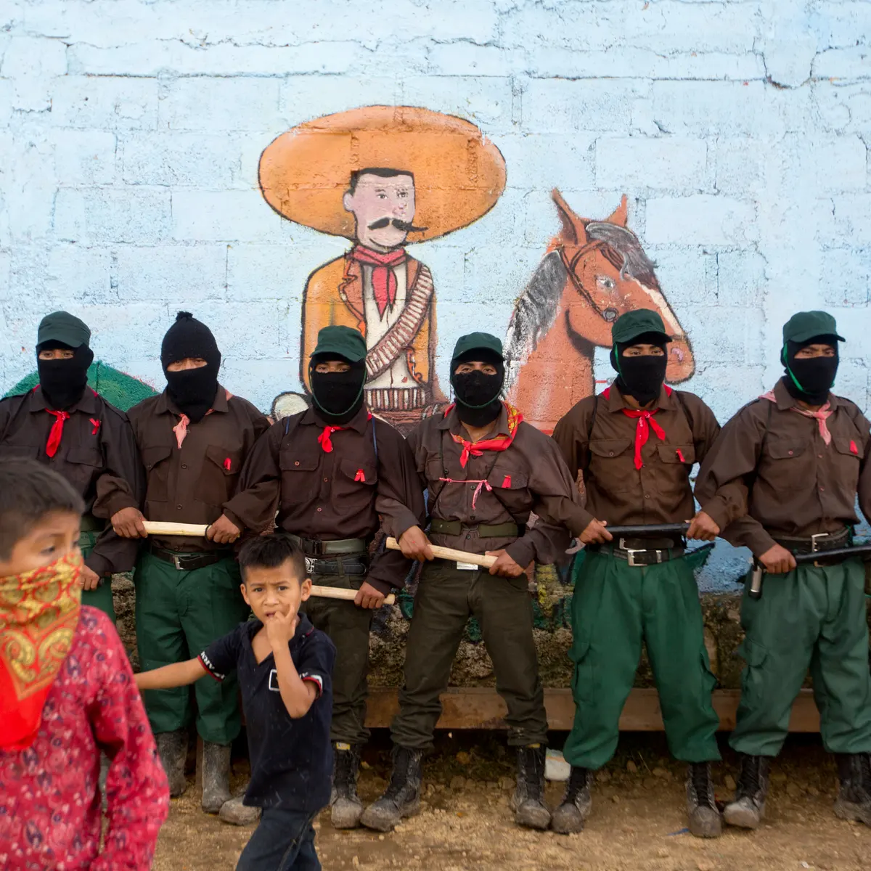
Současná pozice guerill
Významnější aktivita pouze v Kolumbii (FARC) a Chiapasu, Mexiko (EZLN)

Slide 56
Aktuální problematika bezpečnosti
Latin Amerika je nejnebezpečnějším kontinentem planety – nejvíce násilí
Důvody
Vysoká sociální nerovnost
Růst velkým měst – megalopolí
Slabá infrastruktura, sociální systém
Dostupnost zbraní a drog
LA významný distributor drog
Slabý veřejný vzdělávací systém
Kultura násilí

Slide 57
Současná situace
2018: každý čtvrtý Latinoameričan byl tento rok přepaden a okraden
LA: 37 % vražd (9 % populace)
2.5 milionu vražd mezi lety 2000 a 2017
Svět - 6.1 zavražděných na 100,000 obyvatel ročně
Střední Amerika 25.9
Jižní Amerika - 24.2

Slide 58
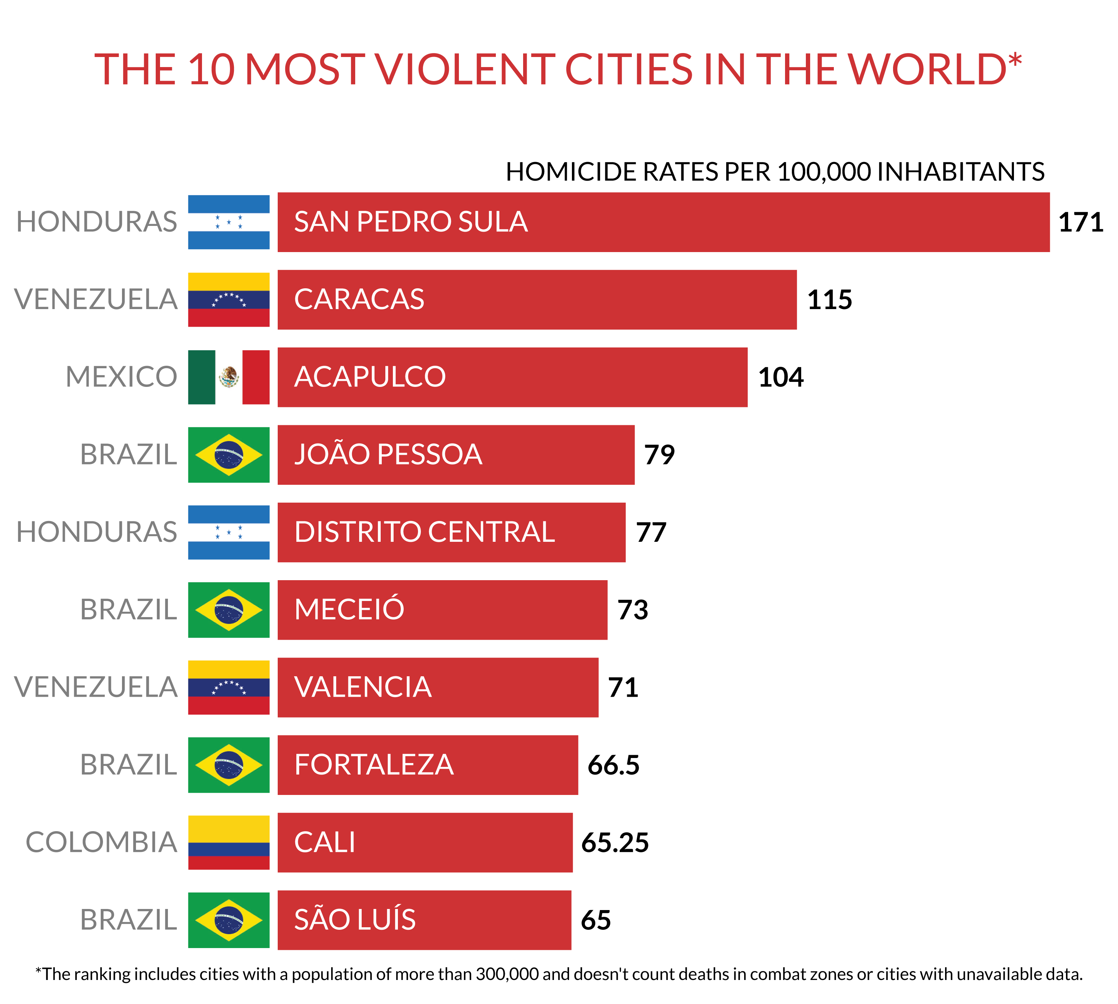
The Military in Democratic Latin America
guerilla organizations - significant activity only in Colombia (FARC)

Slide 59
Literature
Arceneaux, Craig L. Bounded Missions: Military Regimes and Democratization in the Southern Cone and Brazil. University Park: Pennsylvania State University Press, 2001.
Biglaiser, Glen: Guardians of the Nation? Economists, Generals, and Economic Reform in Latin America. Notre Dame, IN: University of Notre Dame Press, 2002.
Marchesi, Aldo: Latin America's Radical Left: Rebellion and Cold War in the Global 1960s
McSherry, J. Patrice: Predatory States, Operation Condor and Covert War in Latin America. Lanham, MD: Rowman & Littlefield, 2005.
Nekola, Martin: Operace kondor, Praha: Epocha, 2012.

Slide 60
Díky za pozornost

